Slide 1
序章 国際経済学は 社会にどう役立つか

Slide 2
1 グローバル化とは
私たちの身の回りの製品の多くは他国と貿易されている。
衣服や靴、食品，
国産の製品であっても使用されている部品が外国産
たとえば，スマートフォン
すべて国産品でまかなおうとすると，生産コストが上がったり，なかには国産でまかなうことが困難な原材料や部品も存在。

Slide 3
多様な財の消費を可能にするグローバル化
同じ商品であっても，国やブラン ドによって異なる商品ラインアップがあった方が消費者は豊かに感じるはずである。
カルディコーヒーファーム
コーヒーやワインをはじめ調味料などさ まざまな国のバラエティ豊かな商品
サービスの輸入
ハンバーガー・ ショップのシェイクシャック（アメリカ）での外食
デジタル経済の進展による国境を越えたデ ータ移転を伴う新しいサービス
Netflix などで動画視聴サービス，スマホアプリを利用した海外のゲームやソフトウェア。

Slide 4
グローバル化の恩恵
多くの人がモノやサービスの消費を通じて日常的にグローバル化の恩恵を受けており，消費者の利益という観点からは，外国との経済取引が自由に行われることが基本的には重要。
国際経済学でも，多くの場合に自由貿易が望ましいことが理論的，実証的に示されており，経済学者は高い割合で自由貿易を支持。
また，一般の国民に対する世論調査でも，過半の人が貿易は良いことであると回答。

Slide 5
グローバル化を分析する学問としての国際経済学
多層的なグローバル化
モノ・・・国際貿易
サービス・・・国際貿易
資金・・・国際投資
人・・・移民・国際観光・留学
企業・・国際投資/サービス貿易
業務
技術やアイデア

Slide 6
国際経済学
伝統的には、国際経済学は，国境を越える経済活動を扱う応用経済学の一分野
ミクロ経済学の分析枠組み
主にモノの貿易を分析の中心にし，その要因や貿易政策の影響を分析。
しかし，現代の国際経済学（本書）では，複層的なグローバル化の諸層を，経済学のあらゆる分析手法を駆使して分析。

Slide 7
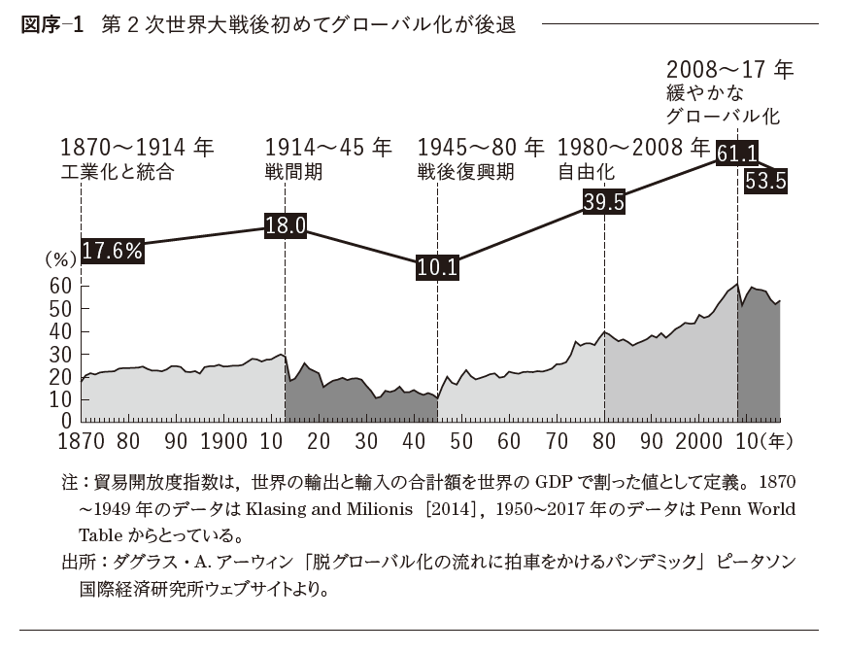
グローバル化の歴史と現段階
第 1 のグローバル化
第 2 のグローバル化
グローバル化は19 世紀後半頃から徐々に進行した過程。

Slide 8
第1と第2の時代
第1の時代（1870 年から 1914 年）
工業化に伴い，蒸気船やその他 の進歩によって，より多くの商品がより安価に国境を越えて移動できるようになり，世界経済の統合が進んだ。
第2の時代（ 1914 年から 1945 年）
第 1 次世界大戦を機に第 2 次世界大戦の終戦 まで，戦乱と各国の保護主義的政策によりグローバル化は後退。

Slide 9
第 3と第4の時代
第3の時代（1945年から1980年）
戦争の反省を踏まえ，自由でルールに基づいた貿易が可能となるよう，関税及び貿易に関する一般協定（GATT）締結。
国際貿易が増加し，アメリカ，西ヨーロッパ，日本などの自由主義経済諸国の経済統合が進展。
第4の時代（1980年から 2008年）
中国やインド，旧ソ ビエト圏の国々も経済の自由化と貿易障壁の撤廃を始め，世界経済の統合が地理的に拡大。
戦後、海運コンテナや情報通信技術の向上など技術の変化もあり，グローバル化が進展。

Slide 10
緩やかなグローバル化（2008〜）
緩やかなグローバル化(slowbalization)、脱グローバル化(de- globalization)の時代
2008年の世界同時不況以後，貿易開放度つまり世界貿易額の対 GDP 比は低下傾向。
2008年以降貿易の成長は弱くなっている。
その背後にある要因は特定できないが
アメリカのトランプ政権(2017〜21 年)のもと，アメリカは中国との貿易摩擦を激化させるなど，国際貿易について自由主義から保護主義寄りの政策へと移行。

Slide 11
2 グローバル化の揺り戻し
これまでの国際経済学
自由貿易の利益が強調
現実には保護主義が台頭
国内産業保護を目的とした政策（保護貿易政策や保護主義的な政策）が支持される。
➔自由貿易によって利益を享受する人と打撃を受ける人が存在し， 格差拡大への懸念がある？(➡第 2 章)。
なぜ保護主義が台頭するのかその背景にあるメカニズムへの理解を深める必要。

Slide 12
不安定化する世界経済
2008年 世界金融危機
2010年 ギリシャの債務危機問題
2011年 東日本大震災
2020年 イギリスのEU離脱
2017年 米中貿易戦争(トランプ政権)
2020年 新型コロナウイルス感染症(COVID-19)
2022年 ロシアによるウクライナ侵攻

Slide 13
3 構成
第1章
グローバル化のさまざまな諸層の趨勢や特徴を統計データで視覚的に描写
貿易，多国籍企業や移民，サー ビス貿易，デジタル貿易
第2章
保護主義の台頭の要因について，具体的な事例やデータを紹介
政治経済的な要因や行動経済学の知見
第3章
急速に進展する企業のグローバル化

Slide 14
伝統的貿易理論 比較優位に基づく国際分業と貿易
第4章
19世紀のデヴィッド・リカードによる「比較生産費説」（リカード・モデル）
国と国の間での生産技術の違いが貿易の要因
第5章
エリ・ヘクシャーとベルティル・オリーンを中心に 1930年代に構築されたヘクシャー = オリーン・モデル
生産要素賦存量の違いが，貿易の要因

Slide 15
現代の貿易理論
第6章
1980 年頃に構築されたポール・クルーグマンらによる新貿易理論
規模経済性や製品差別化
先進国間の産業内貿易
第7章
2000 年代、マーク・メリッツらによる新・新貿易理論
企業の生産性の違いを貿易の要因とする
輸出できる企業と輸出できない企業が存在

Slide 16
貿易政策
第8章
小国・完全競争のもとでの貿易政策の効果
第9章
大国・不完全競争のもとでの貿易政策の効果
第10章
国際貿易ルール
地域貿易協定
自由貿易協定(FTA)や経済連携協定(EPA)

Slide 17
グローバル化の課題
第11章
近年深刻化するグロ ーバル化と格差の関係に関する問題

